Slide 1
12 预测精度测定与预测评价
12.1 预测精度的测定
12.2 定量预测方法的比较
12.3 定性预测与定量预测的综合运用
12.4 组合预测法应用案例
回总目录

Slide 2
12.1 预测精度的测定
一、预测精度的一般含义
是指预测模型拟合的好坏程度，即由预测模型所产生的模拟值与历史实际值拟合程度的优劣。
如何提高预测精度是预测研究的一项重要任务。不过，对预测用户而言，过去的预测精度毫无价值，只有预测未来的精确度才是最重要的。
回总目录
回本章目录

Slide 3
二、关于预测精度的几类典型问题
对某一特定经济现象的预测，系统的预测
分析能提高多少预测精度?
对于某一特定经济现象的预测,如何才能
提高预测精度?
在已知某一经济现象的预测精度存在提高
的可能的情况下,如何选择合适的预测方
法?
回总目录
回本章目录

Slide 4
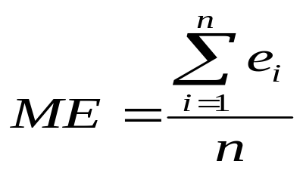
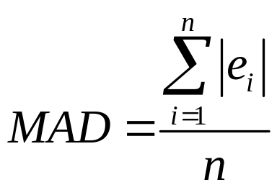
三、测定预测精度的方法
平均误差和平均绝对误差
平均误差的公式为：
平均绝对误差的公式为：
回总目录
回本章目录

Slide 5
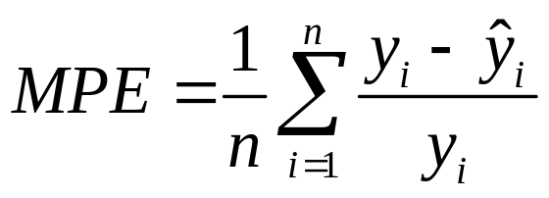
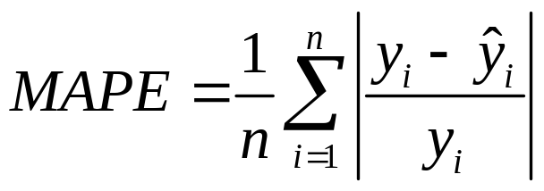
平均相对误差和平均相对误差绝对值
平均相对误差的公式为：
平均相对误差绝对值的公式为：
回总目录
回本章目录

Slide 6
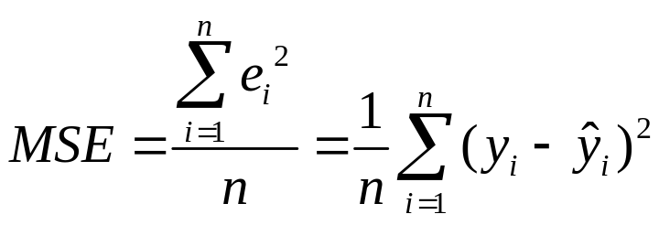
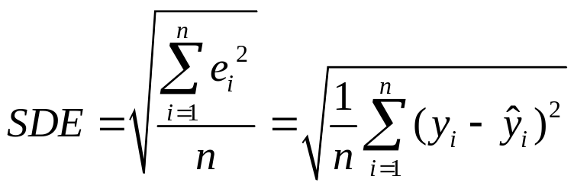
预测误差的方差和标准差
预测误差的方差公式为：
预测误差的标准差公式为：
预测误差的方差比平均绝对误差或平均相对误差绝对值能更好地衡量预测的精确度。
回总目录
回本章目录

Slide 7
四、未来的可预测性
未来的可预测性是影响预测效果好坏
的重要因素，由于受各种因素的影响，经
济现象的可预测性明显低于自然现象的可
预测性。在经济预测中，不同的经济现象
的可预测性也存在极大的差别。
回总目录
回本章目录

Slide 8
影响经济现象的可预测性的因素大致归类为：
• 总体的大小；
总体的同质性；
需求弹性；
竞争的激烈程度等。
回总目录
回本章目录

Slide 9
五、影响预测误差大小的因素
经济现象变化模式或关系的存在是进行预测的前提条件。因此，影响预测误差的主要因素有：
• 模式或关系的识别错误；
模式或关系的不确定性；
模式或现象之间关系的变化性。
回总目录
回本章目录

Slide 10
12.2 定 量 预 测 方 法 的 比 较
一、因果预测的精度
大型模型的预测精度并不比小模型的预测
精度高；
没有任何一种预测方法或预测模型会在各
种情况下都比其他方法或模型表现得更好；
回总目录
回本章目录

Slide 11
大型的回归模型能提供更多的有关影响预
测对象的变化的因素的信息，能够更好地
解释预测对象变化的原因。所以，如果用
户选择预测方法的标准是追求预测精度的
极大化，则最好选择时间序列预测模型，
如果预测精度只是选择预测方法的重要标
准之一，则可以考虑选择小型的回归模型。
回总目录
回本章目录

Slide 12
二、时间序列预测模型的预测精度
（1）Makridakis等人得出的结论
提高模型的复杂程度后，其预测精度并不会自动提
高，因此，模型简单并不是缺点，而是一个优点，
时间序列预测模型一般都比较简单且成本较低，
时间序列预测应该有更广的应用范围；
某些复杂模型在特定情况下，其预测精度会高于简
单模型；
组合预测模型具有较高的预测精度。
回总目录
回本章目录

Slide 13
组合预测：
组合预测是一种将不同预测方法所得的预测结果组合起来形成一个新的预测结果的方法。
回总目录
回本章目录

Slide 14
组合预测有两种基本形式：
一是等权组合，即各预测方法的预测值按相同的权数组合成新的组合预测值；
二是不等权组合，即赋予不同预测方法的预测值的权数是不一样的。组合预测通常具有较高的精度。
回总目录
回本章目录

Slide 15
（2）经验结论
如果用户希望提高预测精度，则他应该选择
时间序列预测模型；
如果用户更关心影响预测对象变化的影响因
素情况，则他应该选择回归模型。
回总目录
回本章目录

Slide 16
无论何种情况，都不能对简单模型抱有
任何偏见，在某些情况下，某些简单模型
甚至能提供最高的预测精度；
选择预测方法除了考虑精度、成本和方
法复杂性外，还要考虑预测环境、预测时
期长短和用户等因素。
回总目录
回本章目录

Slide 17
三、回归预测与时间序列预测精度的比较
预测实证研究表明，各类预测方法之间并
不存在明显优劣,只是不同方法具有各自
不同的特点 ；
回归预测和时间序列预测是两类不同的定
量预测方法，它们根据不同的角度对经济
现象进行预测，回归预测注重分析影响预
测对象的各因素所造成的影响，而时间序
列预测则根据预测对象本身的历史数据来
预测其未来。
回总目录
回本章目录

Slide 18
有争议的结论
Spivey 和 Wrobleski:
非回归模型预测的精度一般而言与回
归预测的精度相差无几；
当回归模型用于3个或3个季度以上的
时间范围预测时,其预测精度明显下降。
回总目录
回本章目录

Slide 19
McNees:
他得出了与Spivey和Wrobleski相反的结论
时间序列用于1年内的短期预测的精度优于回归模型预测，至于1年以上的预测，回归预测的精度则要好一些。
回总目录
回本章目录

Slide 20
12.3 定性预测和定量预测的综合运用
定性预测与定量预测具有各种不同的特点，定性预测擅长于预测趋势的转折及其影响，而定量预测则只有在趋势能延续下去的前提下才有效。定量预测更具客观性、低成本、适于反复预测等，因此，通过定性预测和定量预测的综合运用和合理分工，可以明显地提高预测精度、节约成本。
回总目录
回本章目录

Slide 21
一、定性预测与定量预测的比较
方法或模型的选择
定量预测方法或模型的选择不能完全只依赖
统计分析；
采用不同的定性预测方法会得出不同的预测
结果。
预测转折的能力
定量预测不能预测转折的发生；
定性预测可以预测转折的发生，但转折也可能
被忽视或夸大。
回总目录
回本章目录

Slide 22
信息应用的充分性
定量预测只使用部分数据所包含的信息；
定性预测可以运用各类信息，但信息的使用、
也是有选择性的，会产生误差和前后不一
致。
发生转折时的修正
不同定量预测方法的修正能力是不一样的；
定性预测可以评估转折的影响，并修正预测
结果。
回总目录
回本章目录

Slide 23
预测的客观程度
定量预测可以保证预测结果的客观性，只是精度
的选择具有一定的主观性；
定性预测较易受各种主观因素的影响。
估计未来的不确定性
定量预测与定性预测都可能低估未来的不确定性
程度。
回总目录
回本章目录

Slide 24
连续反复预测
定量预测能保证连续反复预测的一致性；
定性预测主要依靠人的主观判断能力进行预测，
当个人被要求做连续不断的反复预测时，由于
人易疲倦于这种枯燥的反复预测而不能保证连
续反复预测前后结果的一致性。
回总目录
回本章目录

Slide 25
预测成本
由于计算机技术的发展，定量预测具有低
廉的成本；
定性预测由于会议和聘请专家费用高导致
其预测成本较高。
回总目录
回本章目录

Slide 26
二、改进预测效果的综合分析
定性预测与定量预测各自存在优点和缺点，如何发挥各种不同方法的长处，克服其不足之处，是做好预测工作的一个重要环节。
回总目录
回本章目录

Slide 27
方法或模型的选择
选择不同方法或模型会对预测结果产生明显的影响,做出
模型或方法抉择之前必须全面分析。
预测现有趋势延续或转折的能力
有效的办法是先假设趋势不会发生变化，并用定量预测方
法进行分析预测，然后采用定性预测方法进行修正，判断
其趋势的转折是向上还是向下，最后再做综合预测分析。
回总目录
回本章目录

Slide 28
信息应用的充分性
定量预测不能充分运用历史数据所包含的信息；定性预测可以充分利用各类信息，但这种信息的提供必须全面准确,如提供所有有关环境信息、过去类似案例及其失误等，并提供及时的反馈信息，检验预测人员预测转折的能力，帮助其减少预测偏差。
回总目录
回本章目录

Slide 29
趋势转折时的调整
某些定量预测(如回归预测)方法对于趋势转折的反应特别迟钝，这就必须借助于定性预测方法进行修正，但是也有另外一些定量预测方法(如自适应过滤法)能较快适应趋势的转折;
定性预测主要依赖个人的判断能力，可以辨析出趋势转折的影响，但个人也可能不能及时发现趋势的转折；甚至不肯承认趋势已经发生转折，这就必须借助于一些预警系统。
回总目录
回本章目录

Slide 30
除上述以外，改进预测效果还应考虑：
预测客观性的导入；
确定未来的不确定性；
预测成本。
回总目录
回本章目录

Slide 31
12.4 组合预测法应用案例
一、组合预测的基本思想
在经济转轨时期，很难有一个单项预测模型能对宏观经济频繁波动的现实拟合得非常紧密并对其变动的原因做出稳定一致的解释。
回总目录
回本章目录

Slide 32
Bates 和Granger首先提出可以建立线性组合预测模型综合各单项模型的信息，以产生更好的预测效果；
理论和实践研究都表明，在诸种单项预测模型各异且数据来源不同的情况下，组合预测模型可能获得一个比任何一个独立预测值更好的预测值，组合预测模型能减少预测的系统误差，显著改进预测效果。
回总目录
回本章目录

Slide 33
二、组合预测法的应用原则以及一般步骤
(1) 应用原则
定性分析与定量分析相结合原则
在实际建模过程中，模型变量的引入往往存在两难选择：
回总目录
回本章目录

Slide 34
对被解释变量有较强解释能力的一些变量，由于估计技术上以及数据自身的原因，譬如多重共线性，导致基本统计检验通不过，拟合度较低，因而不得不删除该变量；
2. 反之，为了要求模型较高的拟合度，解释变量的选择带有主观随意性，科学演变成艺术。
回总目录
回本章目录

Slide 35
上面的两难选择，造成经济意义上解释牵
强，难以为人们理解和接受。所以，要坚持
定性分析与定量分析相结合原则，即坚持模
型假定的经济理论以及经验的指导作用。
回总目录
回本章目录

Slide 36
系统性原则
这一原则又可分为：
• 整体性原则
在组合预测中，多种独立预测方法应各有侧重，又有机联系。
• 相关性较低原则
组合预测应该是各种相关性较低，区别度较大的不同模型、方法的组合，以实现最大限度的信息综合利用。
回总目录
回本章目录

Slide 37
经济性原则
组合预测是对原有单项预测的修正。如
果原有n 种预测的拟合度很高（R²>0.9）,组
合预测作为原n种预测值的某种均值与原预测
结果相差甚微,考虑到数据采集的费用和模型
研制的成本,组合预测的实际应用价值不大。
回总目录
回本章目录

Slide 38
（2）一般步骤
根据经济理论和实际情况建立各种独立的单项预测模型
运用系统聚类分析方法度量各单项模型的类间相似程度
根据聚类结果，逐层次建立组合预测模型进行预测
回总目录
回本章目录

Slide 39
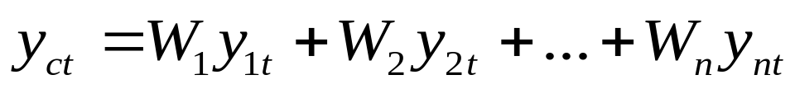

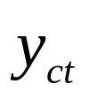
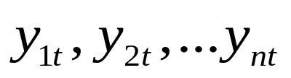
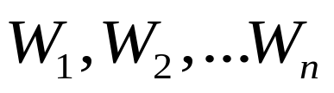
三、组合预测模型
模式一：线性组合模型
为t期的组合预测值；
为n 种不同单项预测模型在t期的预测值；
为相应的 n 种组合权数。
回总目录
回本章目录

Slide 40


线性组合预测模型的关键在于确定
合理的权数 依据组合预测误差的
方差最小原则加以确定。
回总目录
回本章目录

Slide 41
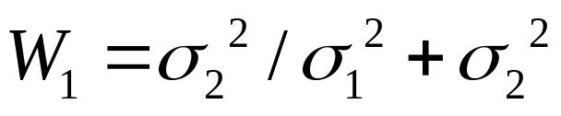
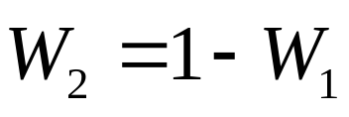
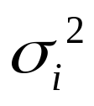
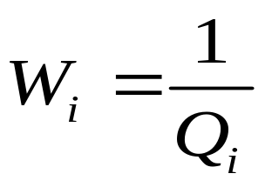

n=2时:
为第i种单项预测模型的残差方差；
n>2时:
为第i种单项预测模型的残差平方和。
回总目录
回本章目录

Slide 42
模式二：最优线性组合模型
原理：利用样本期的实际值和各单项预测
模型的拟合值，进行线性回归，然
后利用线性回归模型，以原方案的
预测值作为外生变量进行外推预测。
回总目录
回本章目录

Slide 43
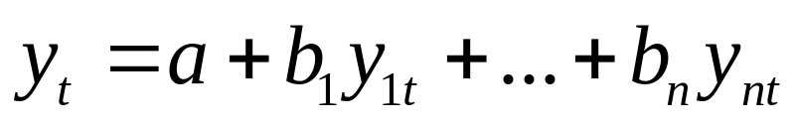

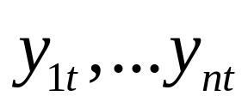
最优线性组合模型的一般形式为：
为样本期实际值；
为样本期n个不同模型得到的预测值；
最优线性模型是广义的线性组合预测模型。
其特点在于组合权数由线性回归得到。
回总目录
回本章目录

Slide 44
模式三：贝叶斯组合模型
在n种单项预测模型中选择一种为主要方案，
由这一方案得出的预测值为原预测值。然后取
其他n-1种预测方案在某一时点上的预测值分布
的均值和方差，代入下面公式，就得到贝叶斯
组合模型。
回总目录
回本章目录

Slide 45
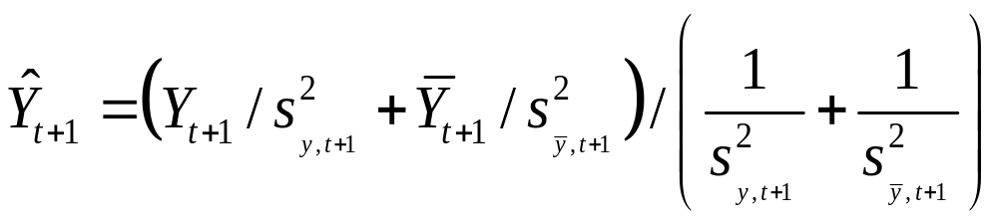
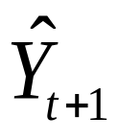
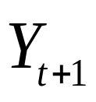
为贝叶斯组合预测值；
为原预测值；
回总目录
回本章目录

Slide 46
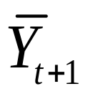
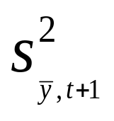
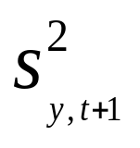
为其他n-1种预测值分布的均值；
为其他n-1种预测值分布的方差；
为原预测值的方差；
可见,贝叶斯组合模型也是线性组合模型的特例。
回总目录
回本章目录

Slide 47
模式四：转换函数组合模型
转换函数组合模型是Box-Jenkins通
过对经济计量模型的预测误差进行分析
后提出的。该模型不仅考虑了经济结构
因素，而且考虑了时间序列因素，在宏
观经济增长趋势的预测中颇有价值。
回总目录
回本章目录

Slide 48
转换函数组合预测的步骤是：
用n种预测方案的预测值进行组合预测
根据组合预测值与实际值计算出的误差识别一个ARIMA模型
将组合预测模型与ARIMA模型进行线性组合
回总目录
回本章目录

Slide 49
模式五：计量经济与系统动力学组合模型
计量经济模型是多个相互联系的单一方程的方程组体系,揭示了经济变量相互依存的复杂关系。其结构式系数反映了外生变量变动对内生变量的直接影响,其简化式系数则反映了外生变量变动通过一系列中间变量对内生变量的总影响。
回总目录
回本章目录

Slide 50
它的不足在于模型参数一经估计即固
定下来，缺乏有效的方法根据现实经济变
动的最新反馈信息进行经济变量变动的适
时修正。
回总目录
回本章目录

Slide 51
系统动力学是一种以反馈控制理论为基础，以数字计算仿真技术为手段的研究复杂社会经济大系统的定量方法。
自80年代以来，系统动力学得到广泛应用，为研究预测多变量、高阶数、非线性的动态经济目标的趋势和水平提供了有效的工具。
回总目录
回本章目录

